Slide 1
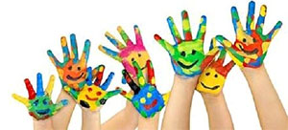
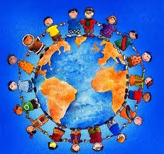
ГРАДИМО МОСТОВЕ МЕЂУ ГЕНЕРАЦИЈАМА
ЗА РАДОСТ СВАКОГ ДЕТЕТА

Slide 2
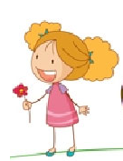
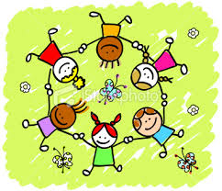

Slide 3
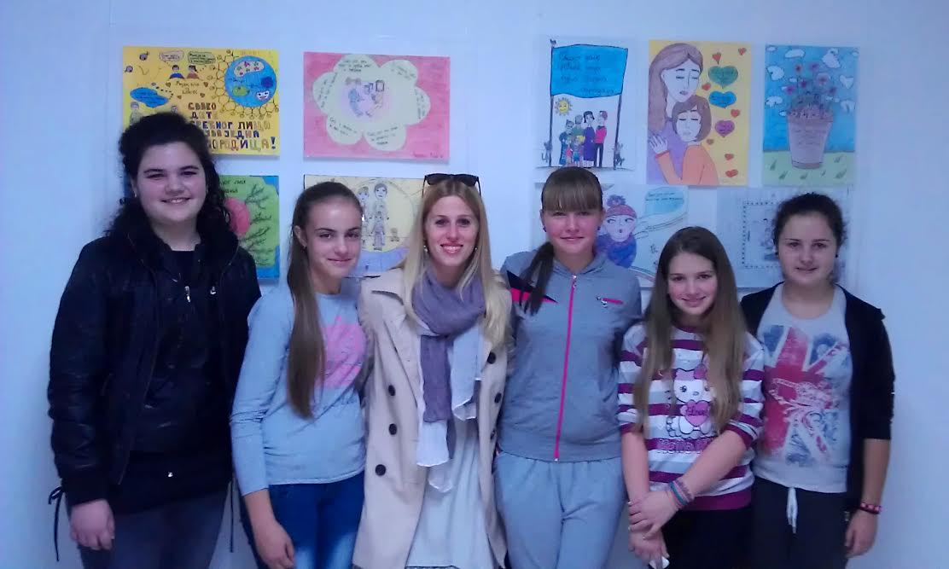
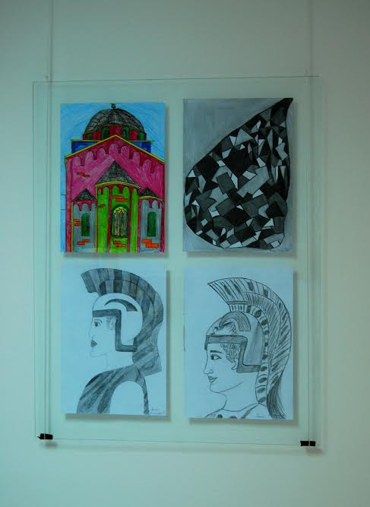
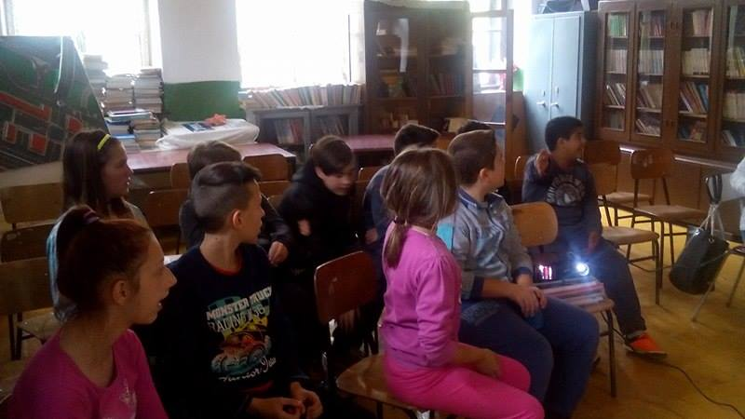
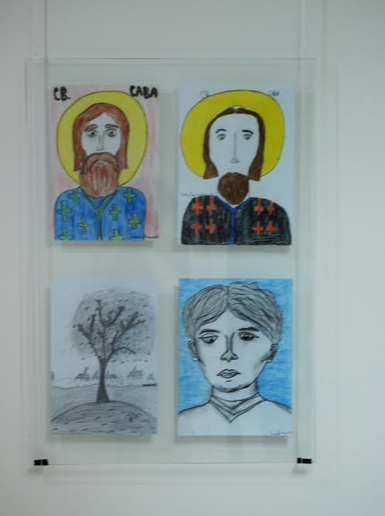
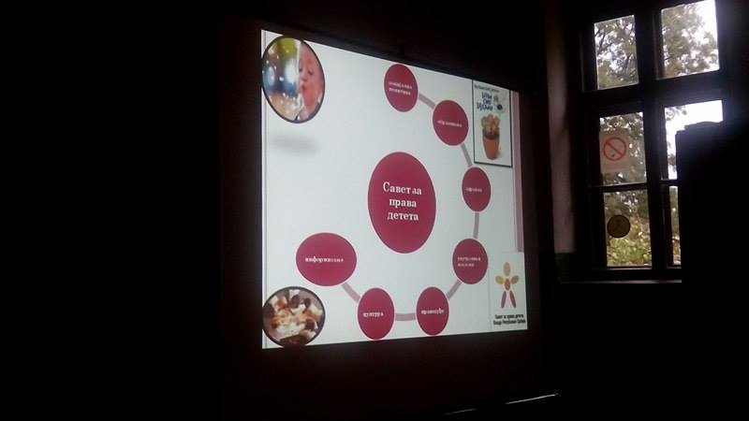
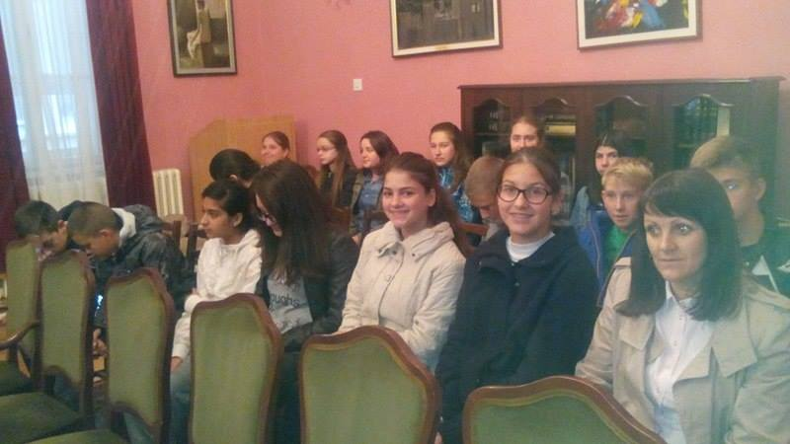
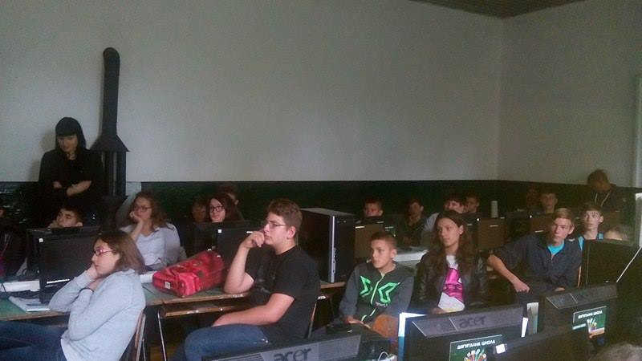
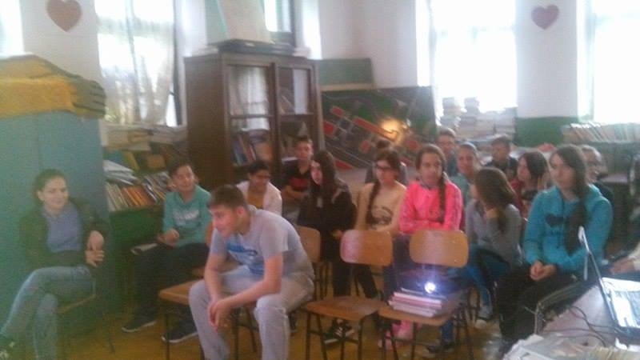

Slide 4
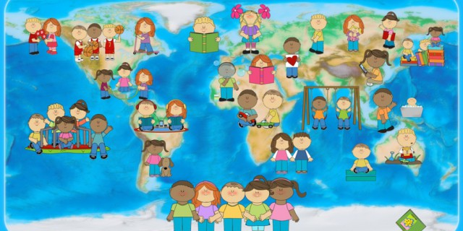
Дечја права су ту да те заштите, да би био сигуран и срећан у свему што радиш!

Slide 5
ПРАВА
ОБАВЕЗЕ
• СТИЧЕМ ЗНАЊА О СВЕМУ ШТО ЈЕ ПОТРЕБНО
• ПИТАМ СВЕ ШТО МЕ ЗАНИМА
• СЛОБОДНО ИЗРАЖАВАМ МИШЉЕЊА
• ЗАСТИЋЕН/А САМ ОД НАСИЉА И ЗАНЕМАРИВАЊА
•КОРИСТИМ ШКОЛСКЕ ПРОСТОРИЈЕ, НАМЕШТАЈ И УЧИЛА
• МОЈУ ЛИЧНОСТ ПОШТУЈУ СВИ ЗАПОСЛЕНИ У ШКОЛИ И МОЈИ ДРУГАРИ
• РЕДОВНО ДОЛАЗИМ У ШКОЛУ
• ИЗВРШАВАМ ШКОЛСКЕ ОБАВЕЗЕ
• ЧУВАМ ШКОЛСКУ ИМОВИНУ
• ПОШТУЈЕМ ПРАВИЛА ПОНАШАЊА
• ПОШТУЈЕМ ЛИЧНОСТ СВОЈИХ ДРУГАРА И ОСТАЛИХ ЗАПОСЛЕНИХ У ШКОЛИ
• НЕ ПРЉАМ ШКОЛСКЕ ПРОСТОРИЈЕ И ОКОЛИНУ СВОЈЕ ШКОЛЕ

Slide 7
Генерална скупштина Уједињених нација
20. новембра 1989. године
Конвенцију о правима деце
Дете се дефинише као особа од рођења до навршених 18 година
Конвенција је универзални закон који на једном месту и целовито дефинише сва права детета, уместо да се права детета решавају низом међународних закона и договора.

Slide 8
Право на опстанак
исхрана,
Право на развој
право на образовање, ,
Партиципативна права
право на слободно изражавање свог мишљења и на учешће у одлучивању о стварима које их се непосредно тичу,
дечји рад,
Заштитна права
кров над главом,
адекватни животни стандард,
медицинску негу
на игру,
слободно време и рекреацију,
на културне активности,
на приступ информацијама
слободу мишљења, изражавања и вероисповести
сексуална и економска злоупотреба деце у оружаним сукобима,
брига о деци избеглицама, малолетничка деликвенција, насиље и физичко злостављање
право на удруживање и мирно окупљање

Slide 9
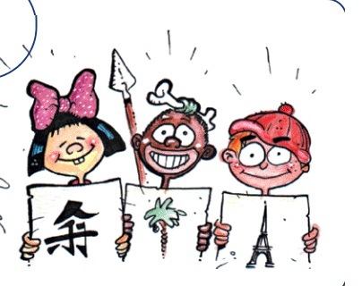
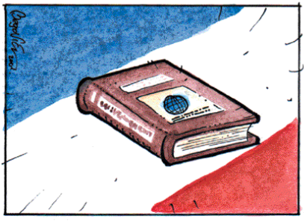
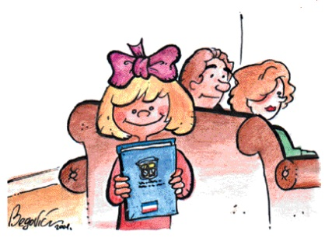
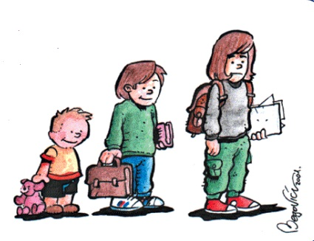
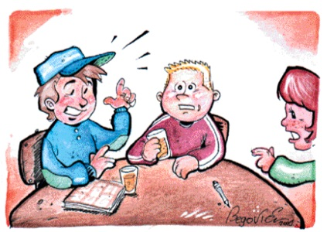
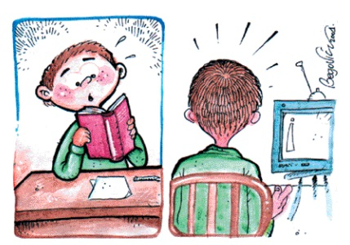
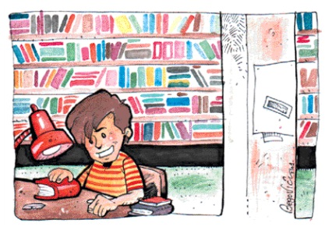
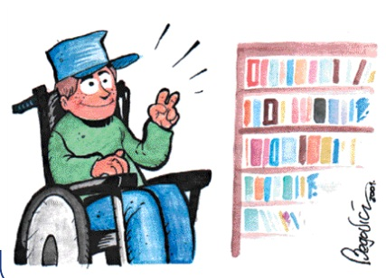
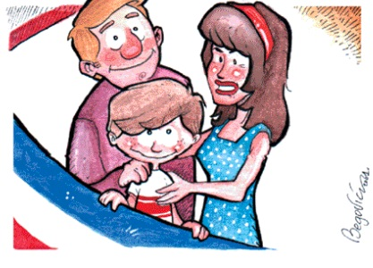
ДА ИЛИ НЕ?

Slide 10
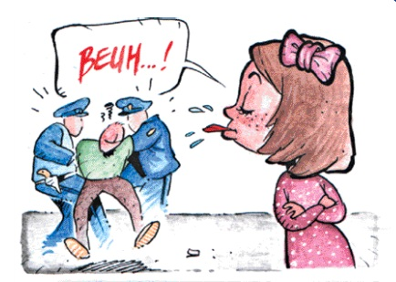
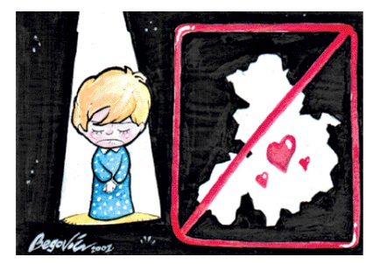
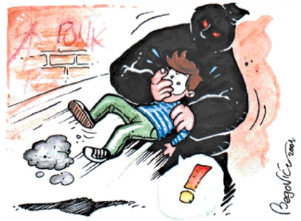
ДА ИЛИ НЕ?

Slide 11
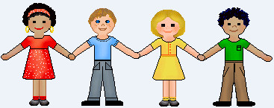
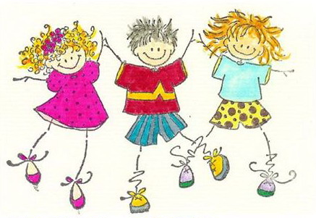
Савет за права детета
социјална политика
култура
информисање
правосуђе
образовање
здравље
унутрашњи послови
спорт
омладина

Slide 12
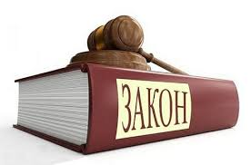
Закон о основама система
образовања и васпитање
члан 45. забрањује

Slide 13
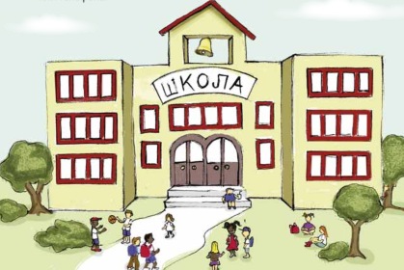
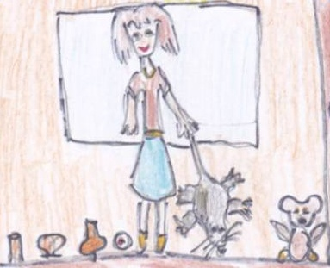
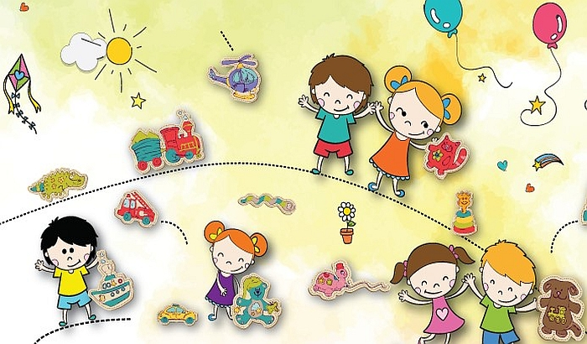
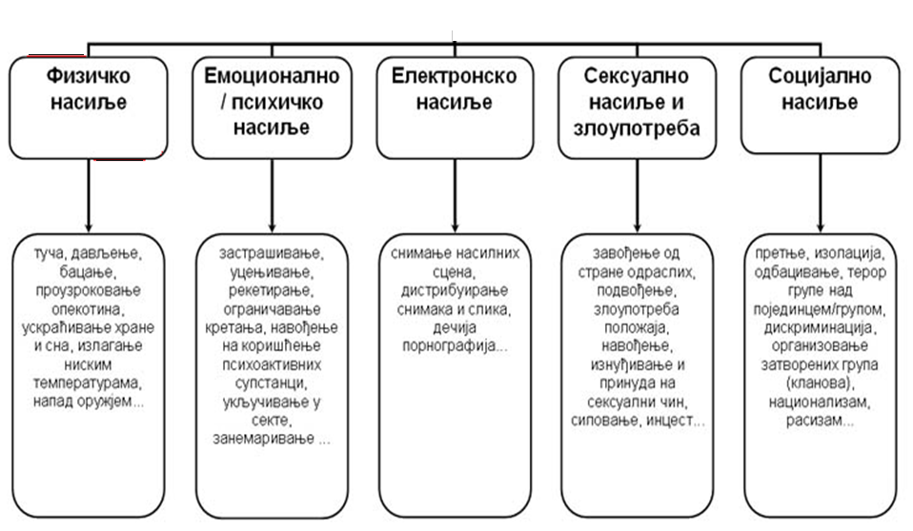

Slide 14
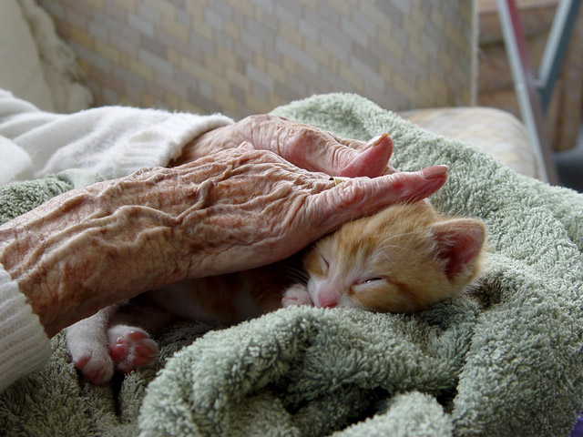
“Култура једног народа мери се по односу према старијим људима”

Slide 15
Животне тегобе остављају дубок тегобе код старих
Веома су осетљиви и немоћни
Склони су свађи, боје се сиромаштва и постају шкрти
Потребна им је пажња и разумевање
Некада су им схватања и предрасуде застареле
Када причају слушајте их пажљиво
Прискочите у помоћ да понесете торбу или при преласку преко улице

Slide 16
Неповољан однос околине према старима
Узроци дискриминације старијих особа
Негативано опхођење код младих према старијим особама
Непрестано усмеравање младих према правим вредностима
Неадекватан одгој младих од стране родитеља и школе
Начин поступања старијих према младима
Дискриминација старих у службама здравства
Незадовољство односом друштва према старијим особама
Искључивање старијих особа из друштва
Присутност предрасуда и дискриминације према старијим особама на свим скуповима

Slide 17
Зашто је важно разговарати са старијим особама???
Да би се научили стрпљењу
Да би чули невероватне приче
Да би се опустили и улепшали живот
Да бисмо им помогли да остану ментално витални
Да се научимо несебичности и избегли жаљење
Да би смо сазнали о мудрости
Да бисмо могли разумети и бити захвални
Због будућности

Slide 18
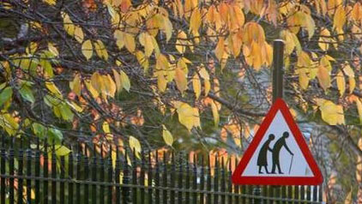
65+ 1950.418 милиона
65+ 2013. 841 милиона
65+ 2025. преко милијарде
65+ 2050. преко 2 милијарде

Slide 19
Population Ages 65 and Older
Percent

Slide 20
У Србији:
Број особа 65+ се повећава до 2052 (са 1243 000 на 1640 000)
Удео старих од 18.7% do 27.5%
Удео 80+ у укупној популацији 6.25%

Slide 21
